Slide 1
NIMレフリーのコメント対策

Slide 2
レフリーのコメント(1)
Comment | 和訳
Until here you mentioned all elements for the electrical data-chain. You also mentioned already "suppress losses" and argue in the following quite often with that argument. To guide the reader to your goal, I suggest to add here or just before section 3.3 a table and a few sentences to summarize the allowed/planned losses of signal. It can also be at the end. For me, it was quite hard to follow up the allowed losses for the whole chain and here they appear. | ここまでは、電気的なデータ・チェーンのためのすべての要素について言及されていました。また、あなたはすでに「損失を抑制する」とも述べており、以下でもその議論についてかなり頻繁に論じている。読者をあなたのゴールに導くために、ここか3.3節の直前に、許容/計画される信号の損失をまとめた表といくつかの文章を追加することを提案します。末尾でも構いません。私にとっては、チェーン全体の許容損失をフォローアップするのはかなり困難であった。

Slide 3
レフリーのコメント(2)
Comment | 和訳
To get also later with the unit correct . Later in the discussion about cable losses it gets important about what is talked: Distinguish between data rate 200 Mbits/s and analog frequency 200Hz. A digital data stream of 200Mbit/s has a Nyquist base frequency of 100MHz. For a good transmission a good (reasonable) analogue frequency with a factor three should be aimed for, sometimes more. I suggest to distinguish, where to talk about bit streams, Mbits/s and analog frequencies in MHz. - Here it is clear due to the wording alternating order …., but later it gets confusing. | また、後でユニットを正しく取得する。ケーブルの損失についての議論の後半で、何が話されているかについて重要になる： データレート200Mbits/sとアナログ周波数200Hzを区別する。200Mbits/sのデジタルデータストリームは、100MHzのナイキスト基本周波数を持っています。良好な伝送のためには、ファクター3の良好な（合理的な）アナログ周波数を目指すべきであり、場合によってはそれ以上である。ビットストリームについてはMbits/s、アナログ周波数についてはMHzで区別することをお勧めする。- ここでは、交互の順序......という表現により明確ですが、後で混乱します。

Slide 4
レフリーのコメント(3)
Comment | 和訳
Your bit-rate (200Mbit/s) is not so high. Other use over the length of >1m Polyimide. (e.g. LHC designs: J.Dopke et al. , 2017, Jinst 12 C01019, http://dx.doi.org/10.1088/1748-0221/12/01/C01019 . They show good eye-diagrams even for >600Mbits/s You mention for LCP a delta=0.002 . Is that with the standard methods AST-M D150 which would be at the very low frequency (1kHZ). There Polyimide is also very low. Is it at a reasonable frequency for your usage , then mention that frequency. Taking duponts datasheets https://www.dupont.com/content/dam/electronics/amer/us/en/electronics/public/documents/en/EI-10142_Kapton-Summary-of-Properties.pdf The delta is <0.01 for polyimide. (>300MHz). | あなたのビットレート（200Mbit/s）はそれほど高くない。ポリイミドの1mを超える長さでの使用も可能です。(LHCの設計など）： J.Dopke et al. , 2017, Jinst 12 C01019, http://dx.doi.org/10.1088/1748-0221/12/01/C01019 。彼らは600Mbits/s以上でも良好なアイダイアグラムを示している あなたはLCPについてデルタ=0.002と述べている。これは、超低周波（1kHZ）であろう標準的な方法AST-M D150でのことですか？ポリイミドも非常に低い。あなたの使い方にとって妥当な周波数ですか？ デュポントのデータシート https://www.dupont.com/content/dam/electronics/amer/us/en/electronics/public/documents/en/EI-10142_Kapton-Summary-of-Properties.pdf ポリイミドのデルタは<0.01です。(>300MHz)。

Slide 5
レフリーのコメント(3)
Comment | 和訳
(Panasonic, but for 25um gives even smaller values) https://na.industrial.panasonic.com/products/electronic-materials/circuit-board-materials/lineup/felios-series/series/133868/model/133872 If I use the polar program, I get for the dupont value delta =0.01 for the dielectric loss <0.5dB/m @ 300MHz. That is a factor: 0.94 so 6% loss. At the base-frequency (100MHz) much less. While the resistive loss in the copper is 28% . (40 Ohm going back and force 130um wide 12um thick into100-Ohm and voltage driven, LVDS compensate that partially by higher output voltage in current drive against the reflected charge.) I think the argument here should be worked out in more details, numbers for the comparison (May be I don't have all of your details) should be given. Just the 6% in a naïve micro To get a table with your total budget might help to understand the effort for the 6%. May be more details to waveforms might also help here. Or a reference to a specific polyimide product. Delta might depend on it. Polyimide is hydroscopic, does that change delta? Dielectric losses for polyimide get high for low frequencies, an issue for you? There are even tables, with smaller value for PI than for LCP, https://omnexus.specialchem.com/polymer-property/dissipation-factor That is very general. So, for your conditions it is easily opposite. Again, an argument to give and compare at your conditions. Was it the only argument? | (パナソニックは25umでさらに小さい値を示している) https://na.industrial.panasonic.com/products/electronic-materials/circuit-board-materials/lineup/felios-series/series/133868/model/133872 極性プログラムを使用すると、誘電損失<0.5dB/m @300MHzのデュポン値Δ=0.01が得られる。これは係数0.94であり、6%の損失である。ベース周波数（100MHz）ではもっと少ない。 銅の抵抗損失が28％であるのに対して、(40オームが100オームに130オーム幅12オーム厚を強制的に戻して電圧駆動し、LVDSは反射電荷に対して電流駆動でより高い出力電圧によって部分的に補償する)。 私はここでの議論は、より詳細に作業されるべきであると思う比較のための数字（私はあなたの詳細のすべてを持っていないかもしれません）を与えるべきである。ただ、ナイーブなマイクロの6％あなたの総予算の表を得ることは、6％のための努力を理解するのに役立つかもしれません。波形の詳細があれば、ここでも役に立つかもしれません。あるいは特定のポリイミド製品への参照。デルタはそれに依存するかもしれません。ポリイミドは吸湿性があるが、デルタは変わるのか？ポリイミドの誘電損失は低周波で高くなりますが、それが問題ですか？ https://omnexus.specialchem.com/polymer-property/dissipation-factor これは非常に一般的なものです。だから、あなたの条件では、それは簡単に反対です。繰り返しますが、あなたの条件で比較するための議論です。 それが唯一の論拠ですか？

Slide 6
レフリーのコメント(Table 15)
Comment | 和訳
I guess, her you take about 200MHz analog and not LVDS, which is a digital standard. I guess it is for a 200MHz sine-wave. For a rectangular it is not defined and depends on the sampling point. It would be an overlay of 100MHz to third harmonic 300MHz. | デジタル規格のLVDSではなく、200MHzのアナログを使うんですね。200MHzの正弦波の場合だと思う。矩形の場合は定義されておらず、サンプリングポイントに依存する。100MHzから第3高調波300MHzのオーバーレイになる。

Slide 7
レフリーのコメント(Line 306)
Comment | 和訳
With the AWG 44 The resistive loss in the cable is 2 x 2Ohm = 4 Ohm, If the dielectric loss in the polyimide is relevant, that is also relevant. As earlier I suggest to give a table of all the expected losses in the electrical chain. | AWG44の場合、ケーブルの抵抗損失は2×2Ω＝4Ωで、ポリイミドの誘電損失が関係するのであれば、それも関係します。もし、ポリイミドの誘電損失が関係するのであれば、それも関係してきます。

Slide 8
レフリーのコメント(Line 316)
バスエクステンダーの設計だとほぼシングルエンドと同じで、2本のペアの電磁波はほぼ影響がない。なのでトランジットタイムやコモンモードについては同軸と扱いはほぼ一緒である。
HDIも同様にシングルエンドと想定して良いか、線路幅、ピッチ、などの情報で近藤さんが計算する。
Comment | 和訳
It is also no more an optimal differential signal transfer, because 2 different coaxial cables for each polarity handle transit times and common-mode differently. Your cable length is much shorter than the bit length - that helps. But one might add the comment "Although the signal line density cannot be as high as the FPC and for the short distance the differential signal is split to two coaxial cables, …… | 極性ごとに異なる2本の同軸ケーブルは、トランジットタイムとコモンモードの扱いが異なるためです。ケーブル長はビット長よりずっと短いですね。しかし、 「信号線密度はFPCほど高くできないし、短い距離の差動信号は2本の同軸ケーブルに分割されるが、...」というコメントを付け加えることができるかもしれない。
HDIに採用されているPIと接着剤のモデルと比誘電率を山下さんに問い合わせる（柳川さん）

Slide 9
LCP vs PI
Dupont社で100umの製品が出ている。
ポリィミド(PI)に比べて伝送損失が小さい新素材
FELIOSのカタログでは0.0008だが、
近藤さんの論文では0.002になっている。
当初PIの誘電正接を0.034としていたので、LCPの誘電正接0.0008は明らかに有利だった。
220106_SiliconWorkshop_Kyushyu_九大.pptx

Slide 10
LCP vs PI
Dupont社で100umの製品が出ている。
ポリィミド(PI)に比べて伝送損失が小さい新素材
FELIOSのカタログでは0.0008だが、
近藤さんの論文では0.002になっている。(0.0008はR-F705T、現在は0.002のR-F705Sモデル）
当初PIの誘電正接を0.034としていたので、LCPの誘電正接0.0008は明らかに有利だった。 (ニカフレックスを引用してしまったらしい）
220106_SiliconWorkshop_Kyushyu_九大.pptx
最終的に採用したのはF705S？

Slide 11
DuPont Pyralux Datasheet
誘電正接：0.002
Dupont社で100umの製品が出ている。
https://www.dupont.com/resource-center.html?BU=eni&shared-asset=Doc-EI-10124-Pyralux-AP-Data-Sheet.pdf

Slide 12
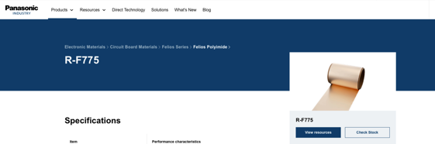
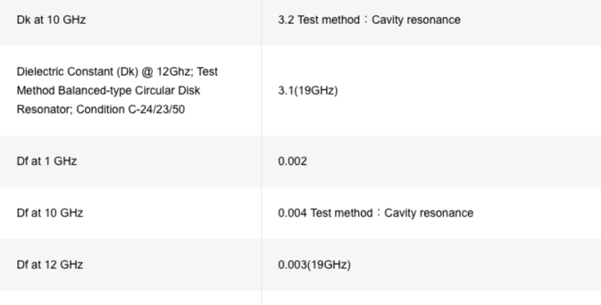
Panasonic社FeliosシリーズのPolymide
https://na.industrial.panasonic.com/products/electronic-materials/circuit-board-materials/lineup/felios-series/series/133868/model/133872
ITEM
Characteristics
厚み25umだが、誘電正接0.002で比誘電率3.1

Slide 13
誘電体再評価
 | Panasonic FELIOS LCP | Dupont Polymide AP9141R | Panasonic Polymide R-F775
厚さ [um] | 100 | 100 | 25
比誘電率 | 3.3 | 3.4 @ 1MHz 3.2 @ 10GHz | 3.1 @ 19GHz
誘電正接 | 0.002 (0.0008?) | 0.002 @ 1MHz 0.003 @ 10GHz | 0.002 @ 1GHz 0.004 @ 10 GHz 0.003 @ 12GHz
誘電正接や比誘電率は周波数依存性がある。我々の需要に見合った周波数(200MHz)における値を引用する必要あり。（FELIOSのカタログに記載なし、メーカーに問い合わせるしかないか？）
３つのモデルを比較すると、あまり遜色ないように見える。LCPの優位性を示す根拠を再考する必要がある。

Slide 14
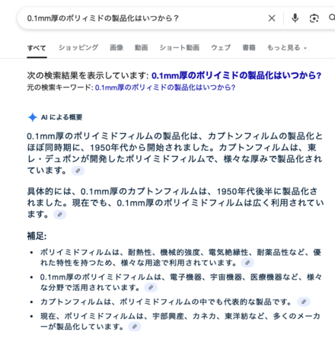
0.1mm厚のポリィミドの製品化について
1950年代にすでに製品化されていたらしいので、「市場にない」という説明は正しくない。

Slide 15
開発当時から100um厚、低伝送損失のPIは市場に出回っていたか？
開発当時(2019年)に入手していた東レ・デュポン社のカプトンのカタログ。厚み125um、低伝送損失のPIがすでにあったようだ。

Slide 16
FELIOSのカタログでは0.0008

Slide 17
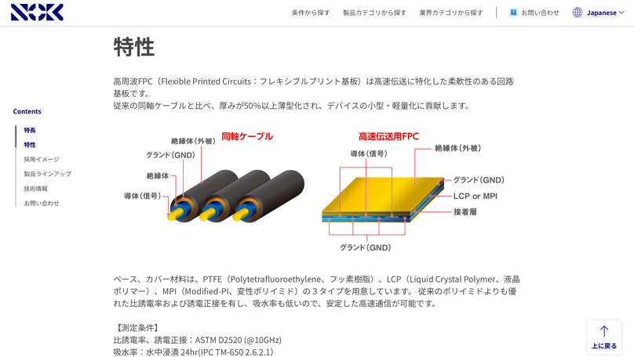
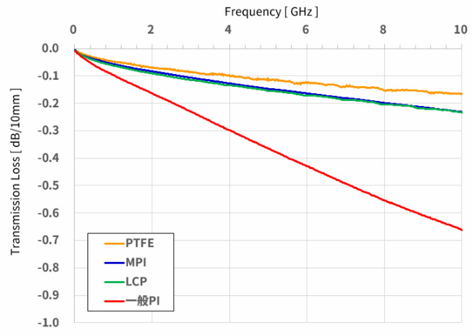
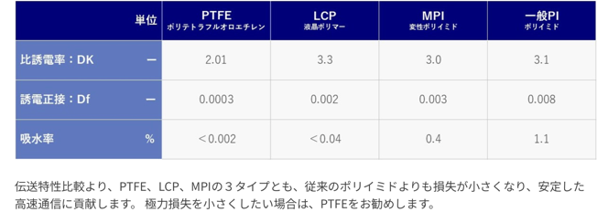
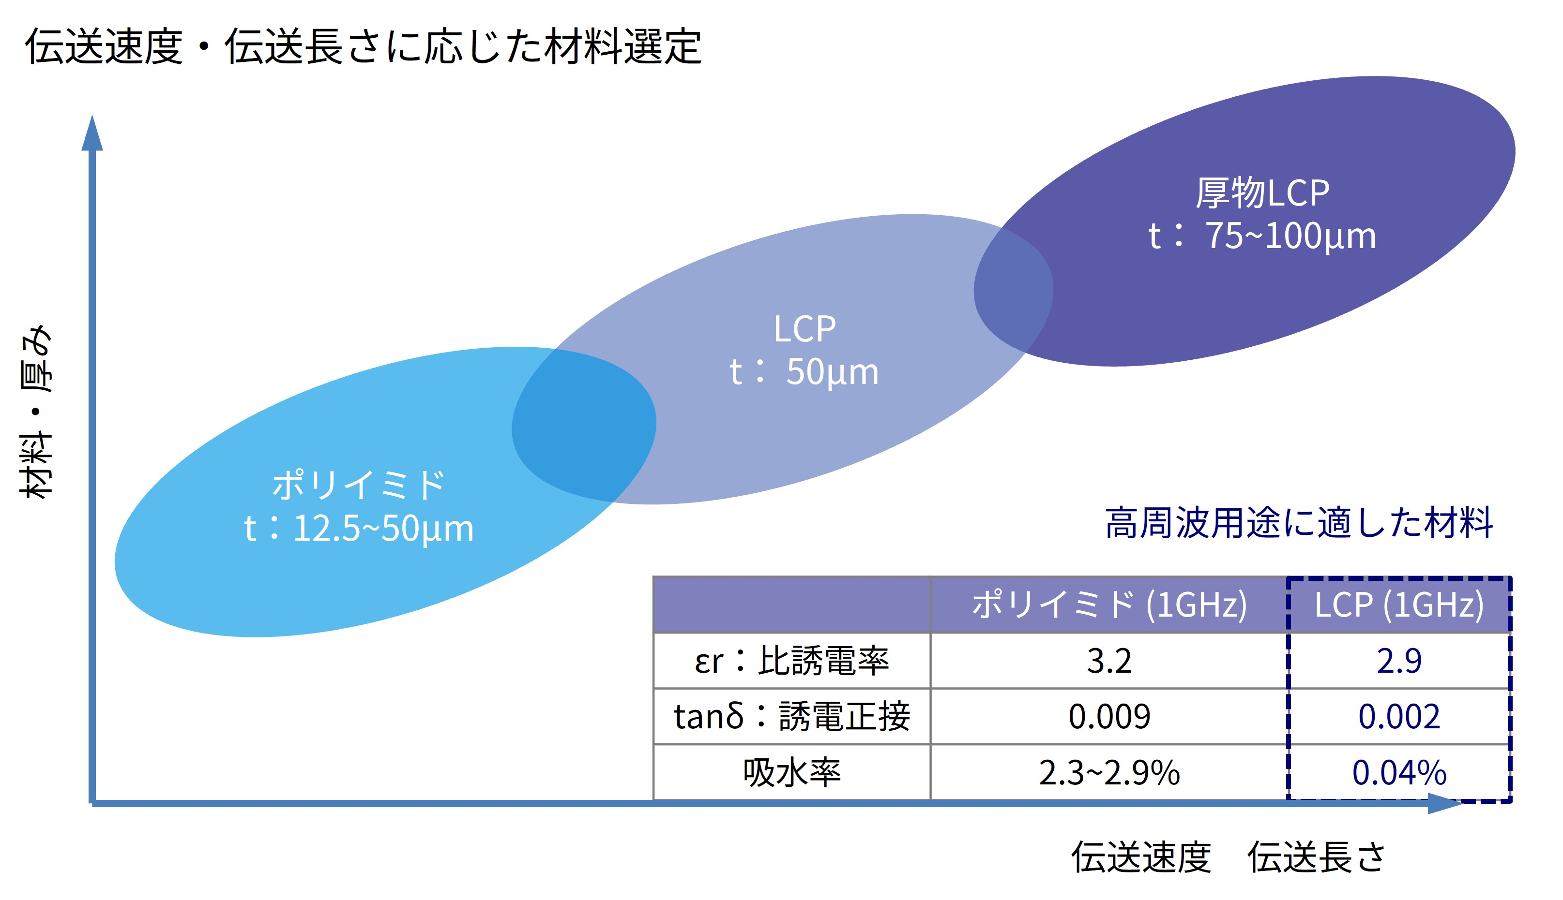
https://products.nokgrp.com/high-frequencyfpc_basicinfo.html#2

Slide 18
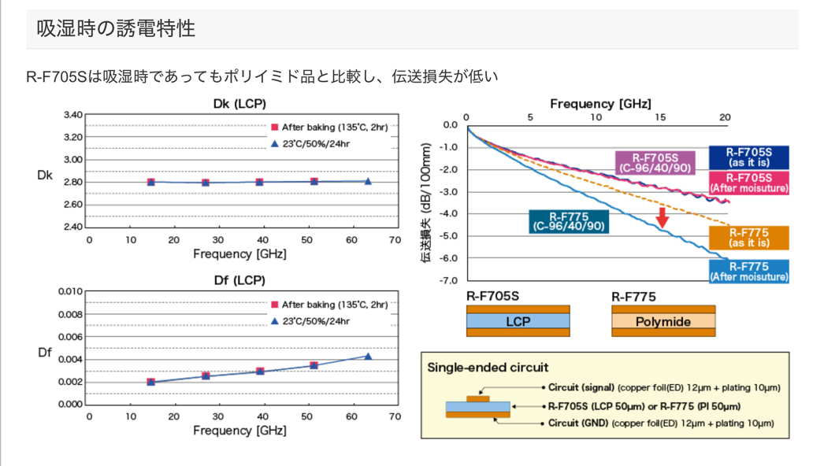
吸湿時の劣化について
https://industrial.panasonic.com/jp/products/pt/felios/felioslcp

Slide 19
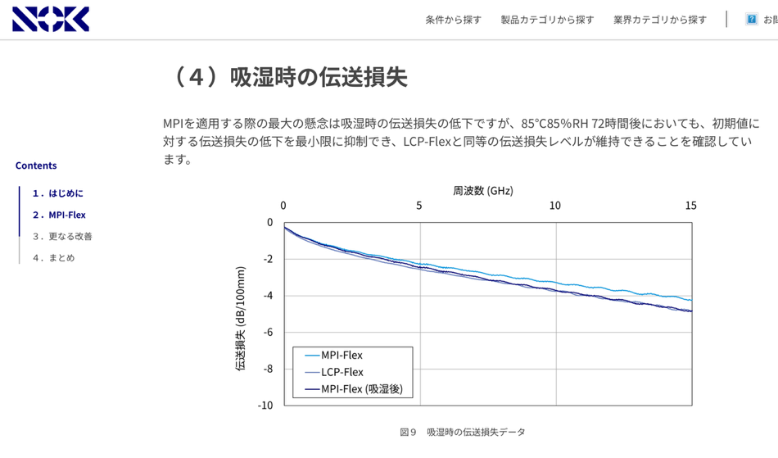
吸湿時の劣化について
MPIならLCPとほぼ同じ劣化具合
https://products.nokgrp.com/high-frequency-fpc_technology.html

Slide 20
NOK株式会社営業本部お客様相談室に問い合わせ中
MPIは低入射損失性でLCPに遜色なく、かつ吸水性も従来PIから大幅に改善され吸湿時の伝送損失もLCPとほぼ変わらないと紹介されています。このMPIは製品化されてから何年ぐらい経ちますか？FPC製造技術や耐用年数などがすでに確立されているのでしょうか？また、放射線耐性も従来のPIと同様な性能を示していますか？
https://products.nokgrp.com/contact_class_select.html

Slide 21
LCPを採用した理由
低伝送損失 | LCPはポリイミドよりも誘電率と誘電正接が低く、高周波信号の伝送損失を抑えることができる。 | 微妙に誘電正接と比誘電率が低い
低吸湿性能 | LCPは吸水率が非常に低く、高湿度環境下でも寸法変化や性能劣化が少ないため、水分の影響を受けやすい用途に適している | MOKの製品だと吸湿性も遜色ない。
放射線耐性
高放熱性 | LCPはポリイミドよりも熱伝導率が高く、放熱性に優れているため、発熱量の多い電子部品の基板材料として有利 | BEXにはほとんど発熱がないのでNG

Slide 22
https://ppwww.phys.sci.kobe-u.ac.jp/laboratory/micro/pdf/yoshida-mron.pdf

Slide 23
減衰率の許容範囲について

Slide 24
Eye Diagram Specifications
The receiver is designed for regular LVDS f.i. 4mA@100Ω. This translates to be ΔV= 400mV.
The receiver is not employing any commercial device, so no clear specification is defined.
However Tom considers ΔV= 100mV should work, but ΔV= 50mV is a bit uncomfortable level.
This figure is presented by Doug in FVTX review. The center diamond is not provided by Tom.
FPHX_dicussion_190930.pptx

Slide 25
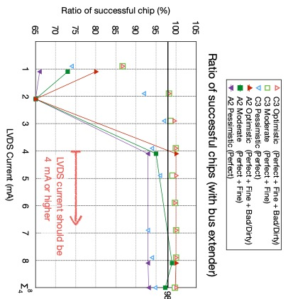
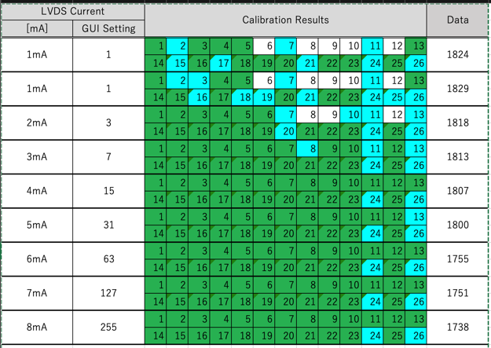
Half Entry vs. LVDS Current w/ Bus Extender
この時はまだFPC Conversion Cable
* This observation was made before the regulator upgrade
現在の稼働条件

Slide 26
入射損失について
40cm FPCの測定を仮想HDIとして、1.1m BEX + 20cm Conversion Cableの測定とシミュレータで掛け合わせる（近藤さん）。データを提供（中川）
-1.09(88%)
この結果を開発のゴールと設定する
-1.69(82%)
Ratio < 10%の効果

Slide 27
Eye Diagram vs LVDS Current
LVDS (mA) | Pulse Height (V)
8 | 1.27
7 | 1.16
6 | 1.05
5 | 0.941
4 | 0.828
3 | 0.632
2 | 0.436
1 | 0.268
Eye Diagram
Hit Map
Entries
マイクロ同軸で同様の測定があるか、中川が確認
Chip ID
森田未羽 修士論文4.3.3章~4.4.4章
Miu Morita Master Thesis (2022)
6mAでもSafety Marginはギリギリで、少しでも伝送損失が低いケーブルが必要だった

